Slide 1
Game Development
Pertemuan 5

Slide 2
Key Subjects
This guide goes into the following topics in depth:
Implementing Ai

Slide 3
Artificial Intelligence
Kecerdasan buatan adalah simulasi proses kecerdasan manusia oleh mesin, terutama sistem komputer. Aplikasi khusus AI termasuk sistem pakar, pemrosesan bahasa alami, pengenalan suara, dan visi mesin.

Slide 4
Game Ai
Game AI sebagian besar berfokus pada tindakan mana yang harus diambil oleh objek tertentu, berdasarkan kondisi saat ini.
Dalam setiap kasus tertentu objek tersebut perlu mengamati lingkungannya, membuat keputusan berdasarkan itu, dan bertindak atas mereka. Proses ini disebut dengan siklus Sense/Think/Act

Slide 5
Game Ai
Sense : Objek mendeteksi - atau diberitahu tentang - hal-hal di lingkungan mereka yang dapat mempengaruhi perilaku mereka (misalnya ancaman di sekitar, item untuk dikumpulkan, tempat menarik untuk diselidiki)
Think : Objek membuat keputusan tentang apa yang harus dilakukan sebagai tanggapan (misalnya mempertimbangkan apakah cukup aman untuk mengumpulkan barang, atau apakah harus fokus pada pertempuran atau bersembunyi terlebih dahulu)
Act : Objek melakukan tindakan untuk menjalankan keputusan sebelumnya (misalnya mulai bergerak di sepanjang jalan menuju musuh, atau menuju item, dll)

Slide 6
Constraints of Game AI Development
Biasanya tidak 'terlatih' seperti algoritma pembelajaran mesin
Gim ini biasanya dimaksudkan untuk memberikan hiburan dan tantangan daripada menyelesaikan masalah secara ‘optimal’
Biasanya objek dalam game dituntut untuk tampil 'realistis', sehingga pemain dapat merasa bahwa mereka bersaing dengan lawan yang mirip manusia.
Dijalankan secara 'real-time’, berarti bahwa algoritma yang digunakan tidak dapat memonopoli penggunaan CPU untuk waktu yang lama dalam hal pembuatan keputusan.
Idealnya beberapa sistem dijalankan dengan konsep data-driven daripada hard-coded, sehingga non-coders dapat melakukan penyesuaian lebih cepat.

Slide 7
Basic Decision Making

Slide 8
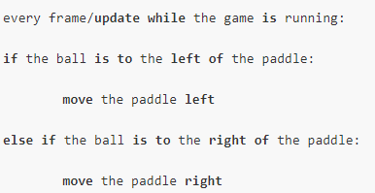
Hardcoded Conditional Statement
Pseudocode disamping merupakan salah satu elemen AI yang diimplementasikan pada pergerakan suatu objek
Ilustrasi pergerakan pada game Pong

Slide 9
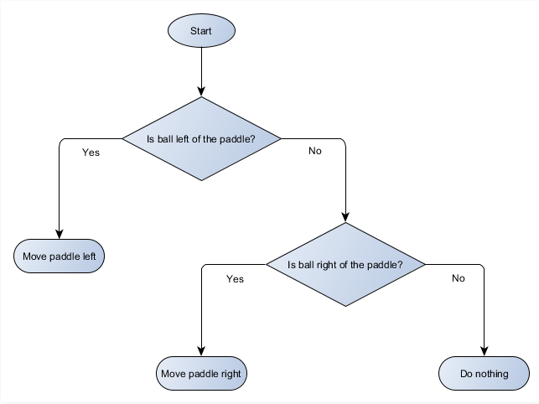
Decision Tree
Diagram disamping merupakan ilustrasi pergerakan menggunakan AI
Game Pong

Slide 10
Scripting
Start
If ball == left :
Then Paddle = move.left
Else if ball == right :
Then Paddle = move.right
Else :
Do Nothing
End

Slide 11
Responding to Events
Contoh tadi dirancang untuk menjalankan setiap frame dalam game sederhana seperti Pong.
Idenya adalah bahwa mereka dapat terus menjalankan loop Sense/Think/Act dan terus bertindak berdasarkan keadaan dunia terbaru.
Tetapi dengan game yang lebih kompleks, daripada mengevaluasi semuanya, seringkali lebih masuk akal untuk merespons ‘kejadian', yang merupakan perubahan penting dalam lingkungan game.

Slide 12
Advanced Decision Making

Slide 13
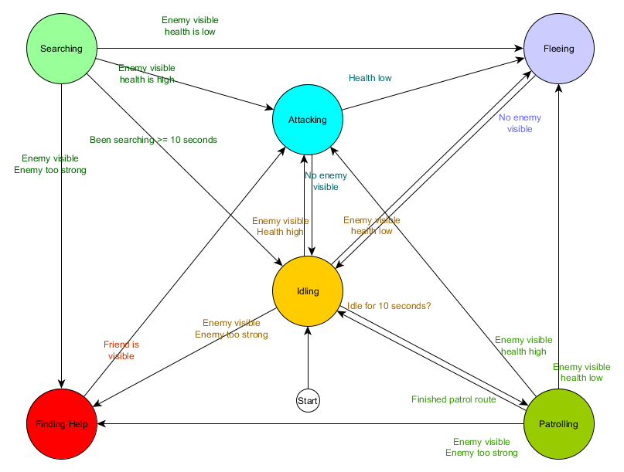
Finite State Machines

Slide 14
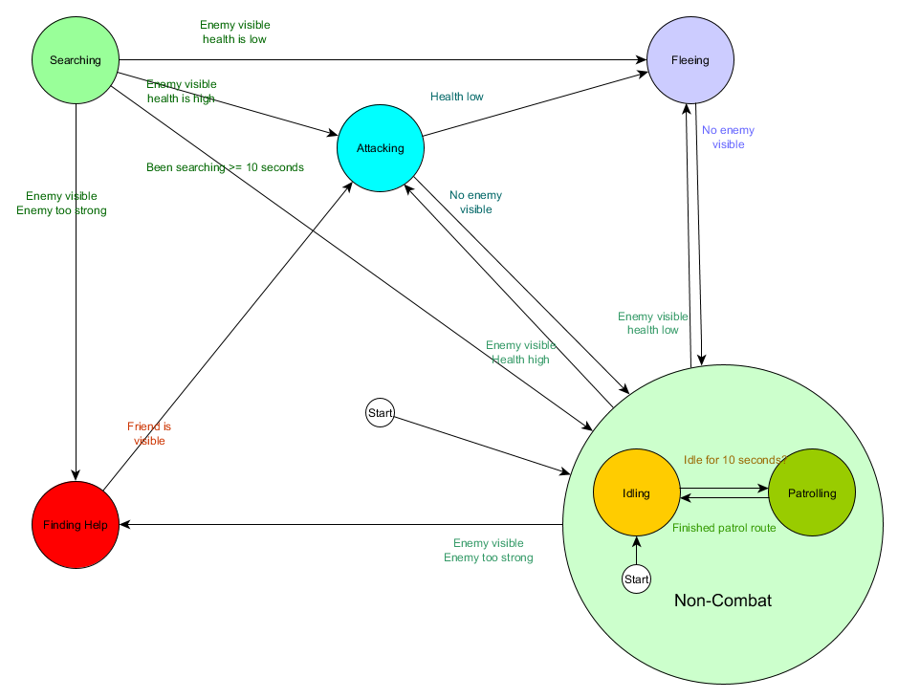
Hierarchical State Machines

Slide 15
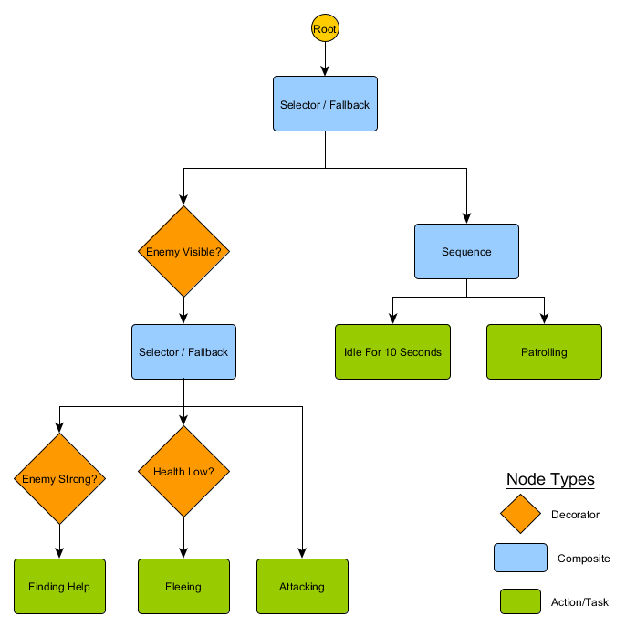
Behavior of Trees

Slide 16
Movement and Navigation

Slide 17
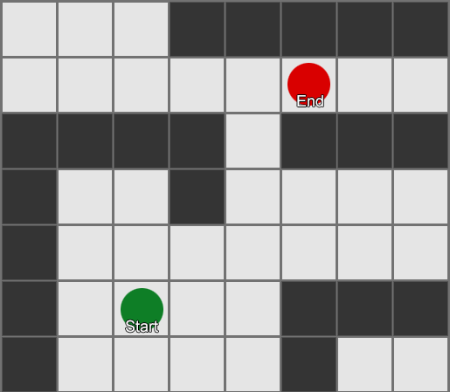
Pathfinding 1
Ilustrasi di samping adalah bagaimana kita menemukan ruter terpendek untuk mencapai tujuan.
Proses dimulai dengan melalukan cek pada kotak yang bertetangga dengan objek (start) secara bersamaan
Algoritma Breadth First Search

Slide 18
Pathfinding 2
Berbeda dari contoh pertama. Ilustrasi kali ini mengecek setiap elemen kotak yang bertetangga dengan objek (start) satu berdasarkan faktor kedekatan dengan tujuan
Algortima : A*

Slide 19
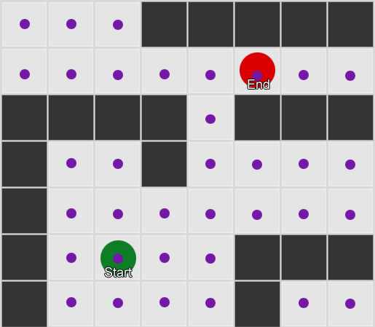
Movement Without Grid 1
Terdapat simpul di setiap kotak kotak.
Pencarian dimulai dari node tempat objek berada, dan berakhir pada node di gridsquare target.

Slide 20
Planning
Dalam mengatur pergerakan objek, terkadang tidak hanya berdasarkan arah saja. Tetapi juga dengan pengambilan keputusan yang tepat tentang langkah berikutnya.
Kita dapat membuat kumpulan langkah-langkah (pergerakan) yang digunakan. Dimulai dari langkah pertama yang diambil, berapa langkah yang harus dilalui, hingga sampai tujuan akhir
Contoh : pada sebuah game, jika memungkinkan kita ingin untuk memanggil monster. Berdasarkan peraturan game tersebut, ketika karakter mencapai point tertentu, dia dihadapkan pada 2 kemungkinan yaitu
1. Play the Swamp (Hasilnya : swamp nya pergi, masuk ke permainan)
2. Play the Forest (hasilnya : forest pergi, masuk ke permainan)

Slide 21
N Grams
Dalam membuat sebuah game fighting terdapat gameplay yang dinamakan dengan combo.
Hal ini sama saja dengan kita memprediksi salah satu kondisi atau rangkaian kondisi yang dapat membuat combo move terjadi.
Misalnya terdapat 3 input pada game fighting yaitu kick, punch, block.
Player menekan suatu kombinasi tertentu, contoh : press kick 3x + punch 2x untuk membuka combo move tertentu.
Kita sebagai pengembang memberikan perintah kepada sistem untuk menyimpan dan memprediksi kondisi tersebut. Sehingga jika player suatu saat menekan tombol kombinasi yang sama, maka akan menampilkan combo move yang sama

Slide 22
KUIS
Petunjuk : Jawaban ditulis di Ms. Word
Soal :
Identifikasi elemen AI berdasarkan proyek game masing-masing.
Jika sudah ada, dibagaian mana anda mengimplementasikan AI ? Jelaskan alur algoritma AI !
Jika belum ada, komponen AI seperti apa yang bisa ditambahkan ! Bagaimana Implementasinya ??
Pengumpulan tugas dilakukan secara kelompok dikumpulkan melalui Spada paling lambat tanggal :
Format file : GD_namakelas_nim_nama

Slide 23
A PICTURE IS WORTH A THOUSAND WORDS

